Slide 1
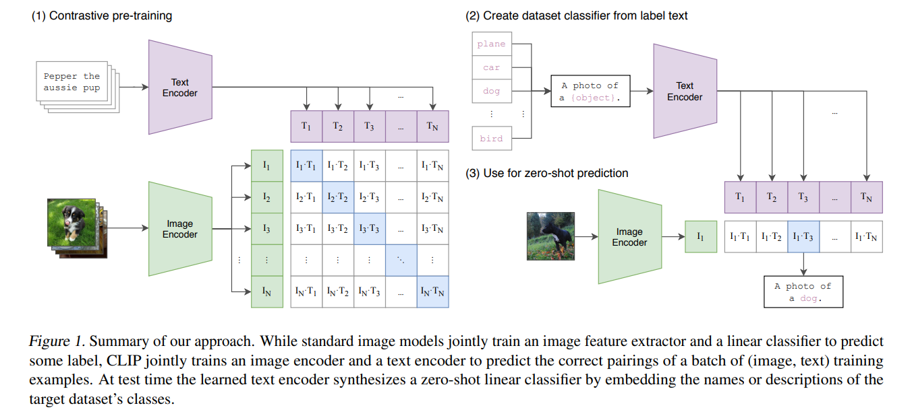

CLIP
深度解读
ZOMI

Slide 2

视频目录大纲
多模态的崛起与挑战
什么是CLIP？
CLIP是如何工作的？
CLIP能做什么？
CLIP的意义与影响
Notes:
多模态需求崛起，传统ai不同模态存在数据孤岛，CLIP打破文本图像的对齐，实现zero-shot
CLIP的核心思想，让相似的图像文本在空间中向量距离很近，不相似的距离很远
双塔结构，对比学习损失函数，prompt提示工程
Zero-shot，可以预测没见过的图片
泛化性强，做到多模态对齐，为后续diffusion models、dalle等打下基础，是多模态领域重要里程碑

Slide 3
01
多模态的崛起
与挑战

Slide 4
What is a Mixture of Experts?
模态的定义：模态指的是信息的表现形式或类型。常见的模态有文本、图像、音频、视频、传感器数据等。
多模态：“多模态”就是指涉及多种不同类型信息或交互方式的。在AI领域，它特指能够处理和融合文本、图像、声音、视频等多种信息形式的技术和系统。
传统AI的局限：人工智能领域长期存在"数据孤岛"现象：图像识别依赖标注的像素数据，自然语言处理依赖分词与句法分析，两者在语义层面难以互通。这种割裂导致模型需要为每个任务单独训练，开发成本高昂且泛化能力有限。

Slide 5
CLIP的里程碑意义
MoE CLIP（Contrastive Language–Image Pre-training）作为OpenAI于2021年提出的多模态模型，彻底重塑了计算机视觉与自然语言处理的交互范式。意义在于：
零样本泛化革命： CLIP首次实现了在未使用任务特定标注数据的情况下，直接泛化至30+个视觉分类数据集（如ImageNet）。
多模态对齐新范式： CLIP采用图像编码器（ResNet/ViT） + 文本编码器（Transformer） 的双流结构MoE 能够实现更高效的计算预训练，实现了无人工标注的大规模自监督学习。
激发多模态研究浪潮：在Stable Diffusion、DALL·E 2中，CLIP作为Prompt编码器，将文本描述转化为生成过程的语义约束，推动可控图像生成发展。

Slide 6
02
CLIP是如何工作的？

Slide 7
数据集制作：高质量图文对的构建
OpenAI 在开发 CLIP 的时候构建和使用了一个名为 WebImageText 的自定义数据集，数据集主要来源于互联网上的大规模图像-文本对。
主要特点：
规模巨大：包含了大约 4 亿个图像-文本对。
来源广泛：数据是通过爬取互联网上公开可用的资源收集的。
配对形式： 每个数据点就是一个（图像，文本描述）对。文本描述了图像的内容。
为什么使用这样的数据：因为 CLIP 的核心训练方法是对比学习。它不需要每个图像有精准的类别标签，而是判断一个图像和一个文本是否“匹配”。互联网上天然存在的图像及其伴随文本（标题、alt 文本等）正好提供了海量的这种潜在匹配对。

Slide 8
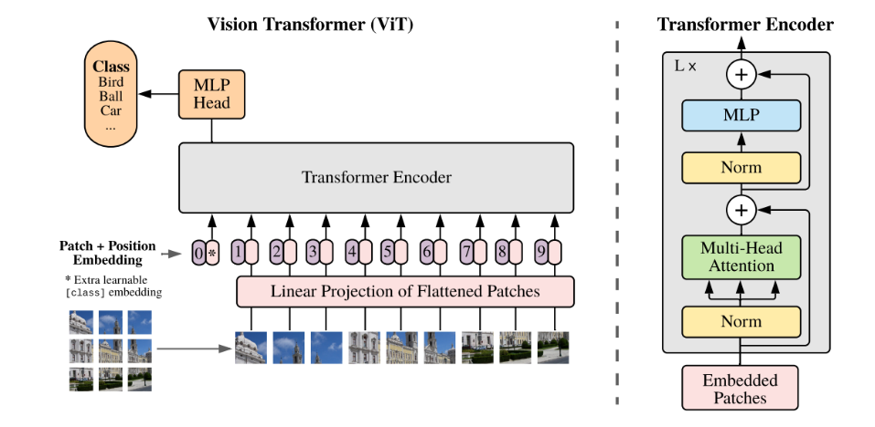
双塔结构设计
图像编码器：卷积神经网络/Vision Transformer
卷积神经网络采用ResNet架构
Vision Transformer：将输入图像分割成固定大小的图像块（Patches），将这些图像块线性嵌入（Linear Projection）并添加位置编码（Position Embedding），然后送入标准的 Transformer 编码器进行处理。

Slide 9
双塔结构设计
文本编码器 Text Encoder：CLIP 的文本编码器是一个基于 Transformer 编码器架构的神经网络。它将输入的自然语言文本（经过分词、嵌入）转化为一个上下文感知的序列表示，并最终汇聚于 [EOS] 位置的输出向量作为整个文本的语义表示。该表示随后被线性投影到与图像嵌入维度相同的共享语义空间，并进行 L2 归一化，得到一个单位向量 Tj。
为什么选择[EOS]而非[CLS]？ CLIP 的文本编码器基于 GPT 架构（Transformer 解码器），而 GPT 使用[EOS]作为序列终止符。在预训练中，[EOS]的位置天然学习到对整个序列的语义总结（因为需预测是否结束）。[EOS]在 CLIP 中更适配开放式语义对齐任务，而[CLS]更适合封闭式分类任务。两者本质是不同优化目标下的技术选择。

Slide 10
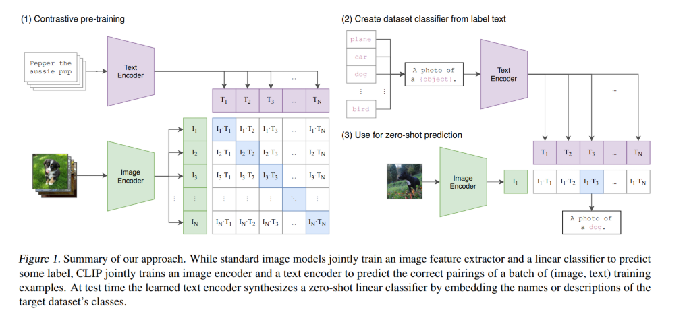
对比学习机制
CLIP 使用了一个对称的交叉熵损失（Symmetric Cross-Entropy Loss）来驱动学习
通过最小化损失函数，模型使得对角线上的配对文本对相似度最高，其他的负样本相似度变小

Slide 11
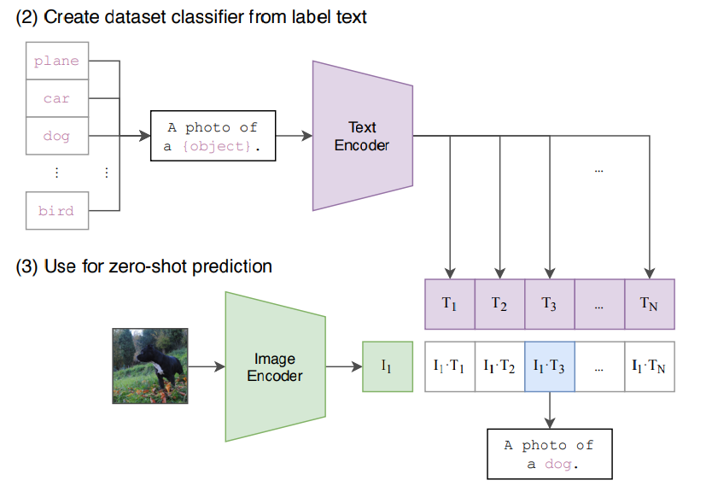
Prompt提示工程
提示工程：CLIP 先把 ImageNet 里面的 1000 个类，变成了一个句子，即 A photo of a {object}，用类的名称替换掉 object。这里就会生成 1000 个句子。这 1000 个句子通过预训练好的文本编码器，生成 1000 个文本特征。
提示集成：单一提示模板可能引入特定偏见或无法全面捕捉类别的所有方面。提示集成通过为同一个类别构造多个不同的提示模板，然后聚合这些不同提示生成的文本嵌入向量，来获得更鲁棒、更全面、偏差更小的类别表示

Slide 12
03
能力全景：
CLIP的典型应用

Slide 13
CLIP的典型应用
图像搜索：通过给定的文本描述，CLIP 可以在大量图像中找到与该描述最相关的图像。这个功能非常适合于视觉搜索、内容管理和推荐系统。
图像分类：传统的图像分类需要预先定义类别标签，而 CLIP 则可以通过文本描述直接对图像进行分类，极大地减少了人工标注的工作。
跨模态检索：CLIP 可以实现文本到图像、图像到文本的检索，适用于需要同时处理多模态数据的应用，如电商平台、社交媒体内容管理等。
生成式 AI：CLIP 也为图像生成模型提供了有力的支持，例如结合 DALL-E 等模型生成符合文本描述的图像。这在创意产业和艺术生成中有广泛应用。。

Slide 14
思考与小结

Slide 15
总结与思考
尽管CLIP的泛化性做的如此之好，为什么不都是用CLIP呢？
答：CLIP 的 Zero-Shot 性能虽优于基线模型（如 ResNet-50），但与当时的最先进模型（如 Noisy Student、Vision Transformer）相差 10-15 个百分点。
CLIP的理解能力很强，还有什么改进点呢？
答：CLIP 仅支持从预设类别中选择匹配结果，无法生成新概念描述（如自动生成图像标题）。论文建议未来结合对比学习与生成式目标（如 GPT），提升灵活性。

